Slide 1
12장 정부실패론
목 차
공공재의 분류
1절 시장실패론
2절 정부실패론
클럽재
순수공공재
비경합성
공
동
소
비
의
정
도
(유선방송,회원제, 수영장)
(국방, 치안)
준사용재
준공공재
(이웃의 불독)
(무료교육, 의료)
준수사용재
혼잡공공재
(쌀, 옷)
(혼잡한 도로)
0
소비집단의 크기
비배제성

Slide 2
12장 정부실패론
1절 시장실패론
시장실패의 개념
시장경제체제에서 가격기구가 자원을 효율적으로 배분하지 못하는 것
시장에서의 가격이 사회후생을 최적화하는 파레토 효율성(Pareto inefficiency)을 달성하지 못한다는 의미로 해석되며, 이를 정부개입을 통하여 치유할 수 있다.

Slide 3
12장 정부실패론
1절 시장실패론
2. 시장실패의 유형
공공재: 비경합적이면서 동시에 비배제적인 특성을 갖는 재화와 서비스
공공재는 한 사람 이상으로 여럿이 공동으로(collectively) 사용하기 때문에 비용 역시 공동으로 부담해야 한다.
사용자들이 소비로부터 얻는 효용을 축소하려는 무임승차(free-riding) 문제를 초래한다.

Slide 4
12장 정부실패론
1절 시장실패론
2) 외부효과
개인이나 기업 등 경제주체가 생산이나 소비 활동 및 거래에 영향을 미치면서도 이에 대한 적절한 보상이나 대가가 이루어지지 않은 경우
가격기구 외부에서 직간접적으로 타인의 경제활동에 영향을 미치지만 그에 대한 어떤 대가나 보상과도 연관되지 않은 경우
사회적 편익과 비용이 시장에 적절하게 반영되지 못하기 때문에 가격기구에만 의존할 경우 자원은 효율적으로 배분되지 못한다.

Slide 5
12장 정부실패론
1절 시장실패론
2) 외부효과
개인이나 기업 등 경제주체가 생산이나 소비 활동 및 거래에 영향을 미치면서도 이에 대한 적절한 보상이나 대가가 이루어지지 않은 경우
가격기구 외부에서 직간접적으로 타인의 경제활동에 영향을 미치지만 그에 대한 어떤 대가나 보상과도 연관되지 않은 경우
사회적 편익과 비용이 시장에 적절하게 반영되지 못하기 때문에 가격기구에만 의존할 경우 자원은 효율적으로 배분되지 못한다.

Slide 6
12장 정부실패론
1절 시장실패론
2) 외부효과
전통적으로 외부효과의 존재는 시장실패의 대표적인 사례로 간주되어 정부개입의 중요한 근거가 되어 왔다.
외부효과 역시 긍정적, 혹은 부정적 외부효과를 분명하게 구분 짓기 어렵다.

Slide 7
12장 정부실패론
1절 시장실패론
3) 불완전경쟁시장
완전경쟁의 상태가 아닌 시장구조
크게 독점, 과점, 그리고 독점적 경쟁시장으로 나눌 수 있다.
독점: 시장에 하나의 기업만이 존재하는 경우
과점: 소수 몇 개의 생산자들이 재화와 서비스의 생산을 결정하는 시장
독점적 경쟁시장: 독점과 경쟁의 중간적 형태로 시장에 다수의 기업들이 있지만 이들이 서로 차별화된 제품을 생산하여 독점과 같이 어느 정도 가격설정을 할 수 있는 시장

Slide 8
12장 정부실패론
1절 시장실패론
3) 불완전경쟁시장
불완전 경쟁시장이 발생하는 원인
기술 수준 및 비용조건
진입장벽
어떤 기업이 특정 산업 혹은 시장에 진입하고자 하거나 새로운 상품을 판매하고자 할 때 가로막는 장애물

Slide 9
12장 정부실패론
1절 시장실패론
4) 비대칭 정보
거래당사자들이 보유한 정보의 양과 질이 서로 다른 경우
경제주체의 합리적인 의사결정을 방해하고 궁극적으로 시장에 부정적인 영향을 미친다.
비대칭 정보가 발생하는 원인
숨겨진 특성
숨겨진 행동

Slide 10
12장 정부실패론
1절 시장실패론
비대칭 문제를 해결하기 위한 방안
자기선택장치: 정보가 부족한 쪽에서 불리한 선택을 피하기 위해 고안한 장치
신호발송: 정보를 가지고 있는 보유자의 입장에서 정보의 비대칭으로 오히려 손해를 보게 될 경우 정보가 부족한 상대방에게 자신의 숨겨진 특성을 알리는 것
효율임금: 임금이 생산성을 결정하기 때문에 기업은 근로자에게 시장의 임금수준보다 높은 임금을 지불하게 되는 동기가 작용하여 노동시장의 비대칭 정보의 문제에 대처

Slide 11
12장 정부실패론
2절 정부실패론
정부실패의 개념
정부가 개입하여 시장실패를 효과적으로 치유하지 못함으로써 야기되는 것
정부의 시장개입 자체를 부정하는 것이 아님
비용편익분석의 관점에서 기술적으로 해석하면 정부개입으로 인한 사회적 편익이 사회적 비용보다 커야 한다는 것을 강조

Slide 12
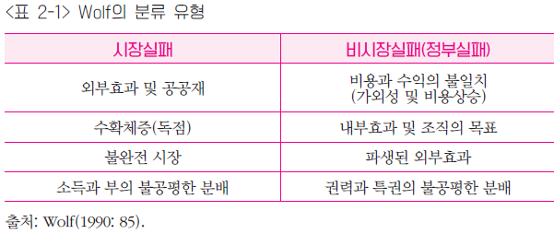
12장 정부실패론
2절 정부실패론
2. 정부실패의 유형
울프(Wolf)
울프(Wolf)가 제시한 시장실패와 정부실패 유형의 특징은 시장실패가 주로 효율성의 측면에서 논의한 것에 비해 형평성 차원에서 소득과 부의 불공평한 분배를 포함시켰다는 것이다.

Slide 13
2장 정부실패론
2절 정부실패론
2. 정부실패의 유형
정보의 문제
공공재와 행정서비스의 독점적 특성
정치시장의 특성
① 정치인의 행태적 특성 ② 정치시장이 갖는 고유의 특성
4) 행정적 특성
① 관료의 행태와 관료제의 특성 ② 행정 고유의 특성
그 외) 제도적 결함으로 인한 정부실패

Slide 14
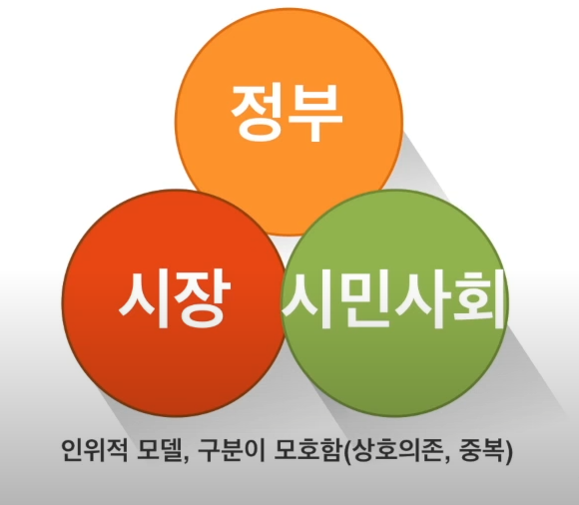
리더가 알아야 할 공공부문의 기본지식
정부, 시장, 시민사회
정부, 시장, 시민사회는
사회간접자본
다리, 철도, 도로, 터널

Slide 15
시장
생산자와 소비자
제품과 서비스를 가격을 매개로 교환
시장 = 시스템
가격과 임금이 형성되고 자원이 배분됨
신고전파경제학
태초에 시장이 있었고,
시장실패를 교정하기 위해 정부가 탄생
인류학자 사회학자
정부가 시장을 만들었다
완전경쟁시장
효율적인 자원배분 가능하나 매우 드물다 (농산물)
시장실패란?
공공재, 독과점, 외부효과,
정보의 부재와 비대칭
시장실패의 교정
윤리, 관습이 교정하지 못하면?

Slide 16
정부
정부의 정의
법을 제정하고 강제하는 사람과 제도의 집합
시장실패와 정부
시장실패의 교정비용이 편익보다 크면?
정부가 모든 것을 다 해결해주기를 바람
가부장적 정부
직접 서비스, 공기업, 세금, 교통법규, 기업지원, 교육, 국방(정책)

Slide 17
시장실패와 정부
공공재
비경합성, 비배제성, 무임승차와 과소공급 가능성
외부효과
나쁜 외부효과, 좋은 외부효과
독과점
완전경쟁시장에 비해 가격이 높고 과소 공급
독과점
예 : 보험 중고차 = 경호, 경비, 보안

Slide 18
대한민국 정부의 구조
중앙정부
대통령, 중앙부처: 의회(국회)
지방자치단체
도지사, 시장, 구청장, 군수 : 지방의회
광역자치단체
특별시, 광역시, 도
기초자치단체
시, 군, 특별시나 광역시의 구
기초자치단체 (67시· 98군· 65자치구)
대한민국은 17개 광역자치단체 / 기초자치단체 226개

Slide 19
시민사회
진보적 의미
신분에 의해 지배되지 않는 사회 (사농공상)
개인주의, 자유주의
국가주의에 반대, 세계주의 지향
아테네의 시민
시민사회가 아니다
프랑스 혁명
부르조아 계급의 등장 =시민사회의 시작
앙시앙레짐
프랑스 혁명 이전을 지칭
영국
청교도 혁명과 명예혁명도 시민혁명
대안으로서의 성격
시장실패 -> 정부실패 ->?
시민사회의 팽창
기존 정치에 실망

Slide 20
시민사회
시민사회
NGO (nongovernmental organization)포함
시민참여
대의민주주의 약점 보완, 인터넷의 발달
시민참여의 형태
정책 의제설정만이 아니라, 집행,평가 등에도 관여
전자민주주의
직접 민주주의의 요소
시민사회는 조직화되지 않으면 정책과정에 참여하기 어렵다.

Slide 21
제3섹터
미국의 정의
비영리기관 중 정부기관이 아닌 조직
사례
사용료, 기부금에 재정 의존
(병원, 학교, 자선단체, 교회 등)
목표
사람의 변화(change people)
일본에서 용어의 변질
민간과 정부가 합작, 설립, 운영하는 조직

Slide 22
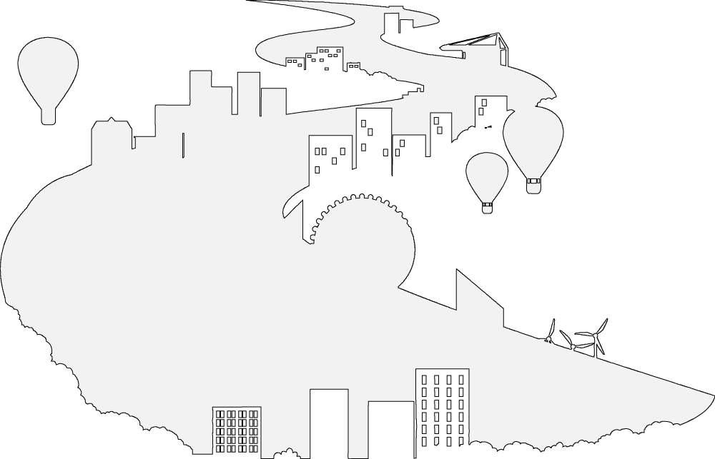
과거는 흘러갔고, 미래는 아직 오지 않았다 현재에 충실하라.
Thank you

